Slide 1
SOSIALISASI KETASPENAN DAN PRODUK PERBANKAN
Bersama Universitas Negeri Malang,
PT Taspen (Persero) dan Bank Mantap

Slide 2
Selayang Pandang
Produk & Program Unggulan
Layanan Unggulan
Mengapa ke Bank Mantap ?

Slide 3
Selayang Pandang
2015
Ijin OJK dan Branding Bank Mantap (Juli)
2014
Tanda tangan Perjanjian Pemegang Saham (Agt)
RUPS LB Bank Sinar & Penyetoran Saham Baru oleh para pihak (Des)
2012
Head of Agreement (HoA) dengan POS Indonesia kesepakatan awal pembentukan Bank JV
2013
Kesepakatan Kemitraan Strategis Bank Mandiri, PT. Taspen dan POS Indonesia
1970
Bank Pasar MAI Sinar Harapan Bali
2008
Akuisisi Oleh Bank Mandiri

Slide 4
Jaringan Kantor
126 Cabang
Di
21 Provinsi
Banda Aceh (KC)
Medan
10 Cabang
Pematang Siantar (KC)
Pekanbaru (KC)
Pontianak (KC)
Manado (KC)
Bukittinggi (KCP)
Jambi (KC)
2 Cabang
Padang (KC)
Palembang (KC)
2 Cabang
Bengkulu (KC)
Bandar Lampung (KC)
Banjarmasin (KC)
Pekalongan (KC)
Cirebon (KC)
Makassar
Serang (KC)
Jakarta (KC)
Bogor (KCP)
Depok (KCP)
Tangerang (KCP)
Bekasi (KCP)
Bandung (KC)
Tasikmalaya (KC)
Jakarta Selatan (KCP)
Jakarta Pusat (KK)
Jakarta Timur (KCP)
Jakarta Barat (KCP)
Cimahi (KCP)
Bandung Kota KCP
34 Cabang
78 Cabang
Mataram
Surabaya (KC)
Malang (KC)
Kepanjen (KK)
Madiun (KCP)
Mojokerto (KCP)
Kediri (KC)
Jember (KC)
Sidoarjo (KCP)
Lamongan (KCP)
Sumenep (KCP)
Surabaya Barat (KK)
Surabaya Taspen (KK)
Kupang
Semarang (KC)
Yogyakarta (KC)
Surakarta (KC)
Purwokerto (KC)
Magelang (KCP)
Sleman (KCP)
Klaten (KCP)
KANTOR
BANK MANTAP CABANG MALANG
Jl. Kauman no.22 MALANG

Slide 5
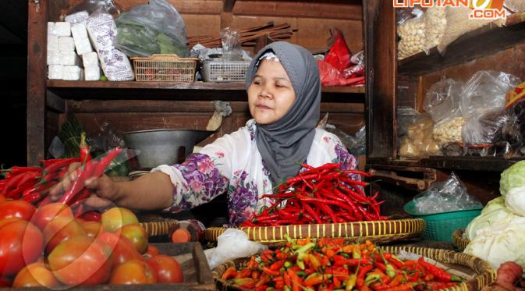
Visi dan Misi
Visi :
“Menjadi Mitra Terbaik dan Terpercaya Dalam Memberdayakan dan Mensejahterakan”.
Misi :
Menciptakan Pertumbuhan Bisnis dan Kesejahteraan Melalui Produk dan Layanan Keuangan Terbaik.
Fokus Pada Kebutuhan UMKM dan Pensiunan.
*

Slide 6
Mengapa ke Bank Mantap ?

Slide 7
5 Program Unggulan Mantap 1. Program LKO Taspen & ASABRI 2. Program CGC (Customer get Customer) 3. Program WIC (Walk in Customer) 4. Program Hadiah Mantap 5. Program Pemberdayaan 7 Produk Unggulan Mantap 1. Kredit Pegawai Aktif 2. ksm Umroh 3. Kredit BUP (2 th menjelang Pensiun) 4. Kredit Pensiunan 5. Tabungan Prima Rate s.d. 6 % 6. Tabungan berhadiah langsung tanpa diundi 7. Deposito Mantap .....& Layanan Bank Mantap

Slide 8
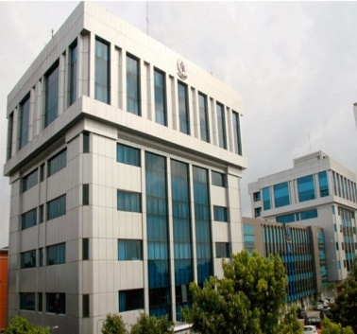
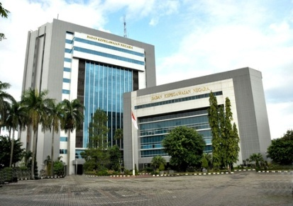
Mengapa ke Bank Mantap ?
Laba/ Keuntungan akan dibagikan kepada Pemegang saham BANK MANTAP = MANDIRI, PT. TASPEN & PT. POS
Negara RI
Laba/ Keuntungan BANK MANTAP
PT. TASPEN
Otomatis secara Financial akan berdampak positif bagi PT. TASPEN
Pemegang saham PT. TASPEN = NEGARA RI & PENSIUNAN/ASN
Financial TASPEN yang lebih baik akan berdampak positif kepada para pensiunan salah satunya untuk meningkatkan pelayanan terhadap pensiunan

Slide 9
Penawaran Kerjasama
Universitas Negeri Malang dan Bank Mantap

Slide 10
KITA TELAH SAMPAI KE
KERJA SAMA YANG BERBEDA

Slide 11
Program Unggulan
Mantap
ANDA TIDAK PERNAH
Terlalu Tua
UNTUK MENTARGET
TUJUAN BARU ATAU MEMBUAT IMPIAN BARU.
-JS. LEWIS-

Slide 12
Program Unggulan Mantap 1. Program LKO Taspen & ASABRI
LAYANAN KLIM OTOMATIS
Pembayaran manfaat Tabungan Hari Tua dan Pensiun kepada Pejabat ASN/TNI/POLRI yang dilakukan secara proaktif sehingga peserta dapat langsung menerima manfaat tanpa harus mengurus/datang ke Taspen/ ASABRI

Slide 13
Program Unggulan Mantap 2. Program CGC
PROGRAM CUSTOMER GET CUSTOMER PENSIUN (CGC)
Setiap Nasabah Bank Mantap yang mengajak pensiun lain untuk berkantor bayar di BANK MANTAP akan mendapatkan FEE & jika pensiun yang diajak tersebut mengajukan kredit Pensiun maka mendapatkan FEE tambahan
Rp. 250.000.

Slide 14
Program Unggulan Mantap 3. Program WIC
PROGRAM WALK IN CUSTOMER
PENSIUN (WIC)
Setiap Pra Pensiun (BUP) yang datang sendiri dan memilih kantor bayarnya di BANK MANTAP akan mendapatkan HADIAH LANGSUNG BERUPA SETORAN AWAL DI TABUNGAN SIMANTAP PENSIUN
RP. 200.000,-

Slide 15
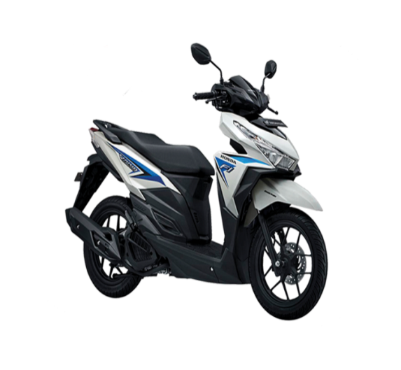
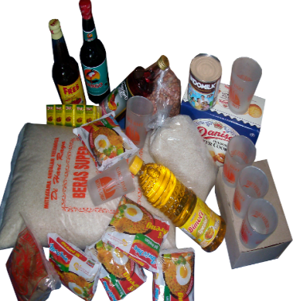
Program Unggulan Mantap 4. Program Hadiah Mantap
Undian Sepeda Motor
Undian Wisata Rohani
Hadiah langsung berupa paket Sembako

Slide 16
Program Unggulan Mantap 5. Program Pemberdayaan
Pelayanan Kesehatan setiap tgl 1 sd 10 setiap 2 bulan sekali di kantor Bank Mantap
Pemberdayaan pensiunan kerjasama dengan PWRI/ PEPABRI
Program Senam Sehat 1x dalam sebulan
Komunitas Mantap
Gerakan WMM (Wirausaha Muda Mandiri)-konsep usaha ILK (Ide/ Lokasi/ Kawal)

Slide 17
Menjadi
Wirausahawan
Rencanakan masa pensiun 1-2 tahun sebelumnya
Mulai dari yg sederhana & segera lakukan
Segmen spesifik
Libatkan generasi muda
Promosikan
Inventarisir modal yang dimiliki
Usia
Pengalaman kerja
Relasi
Jumlah keluarga
Potensi Ekonomi
Kegiatan yang digemari dalam beraktifitas
Cek kesehatan secara rutin

Slide 18
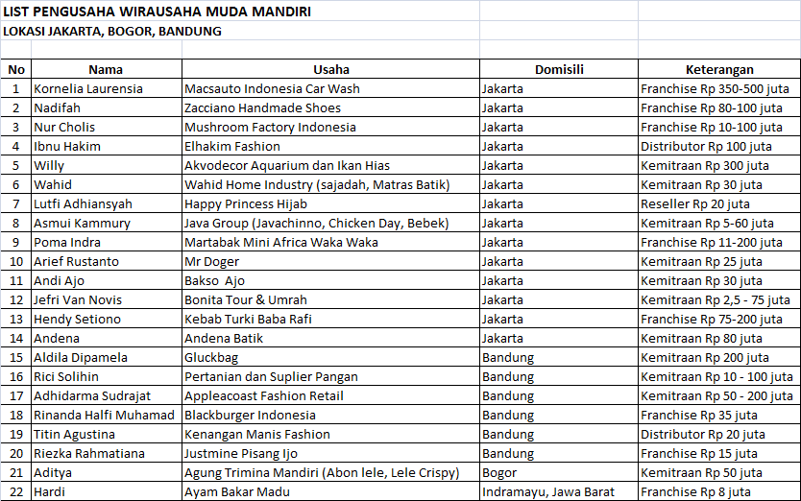
USAHA WMM konsep ILK

Slide 19
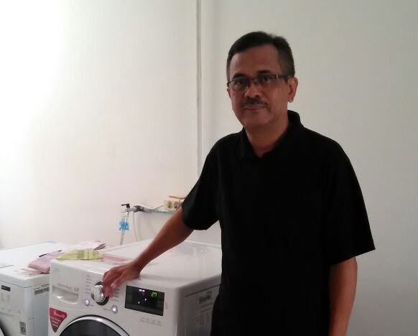
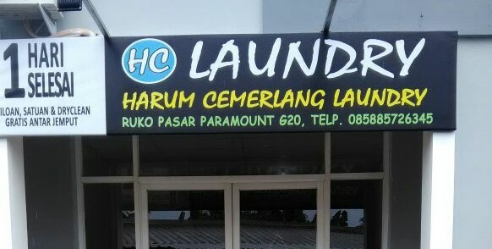
Bambang Agus Setiawan
58 tahun
Laundry Harum Cemerlang
Serpong, Tangerang
Pensiunan : PNS, pensiun tahun 2016
Jumlah Pegawai 4 Orang
Impian : Buka 1 outlet lagi di tahun 2018

Slide 20
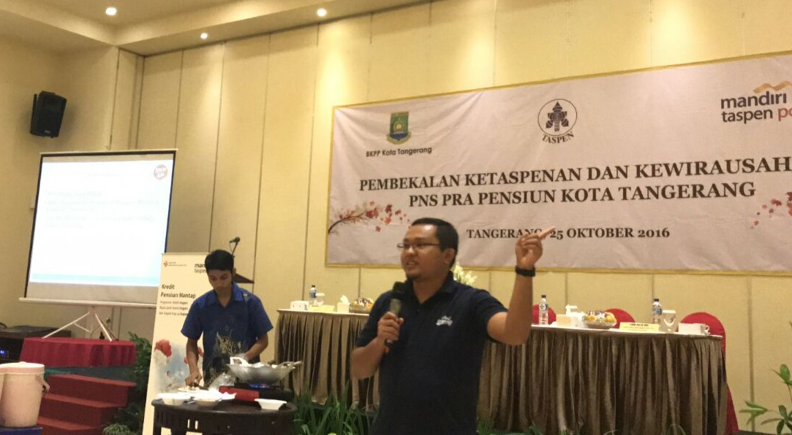
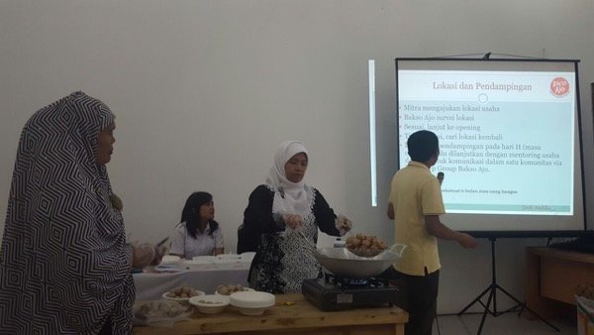
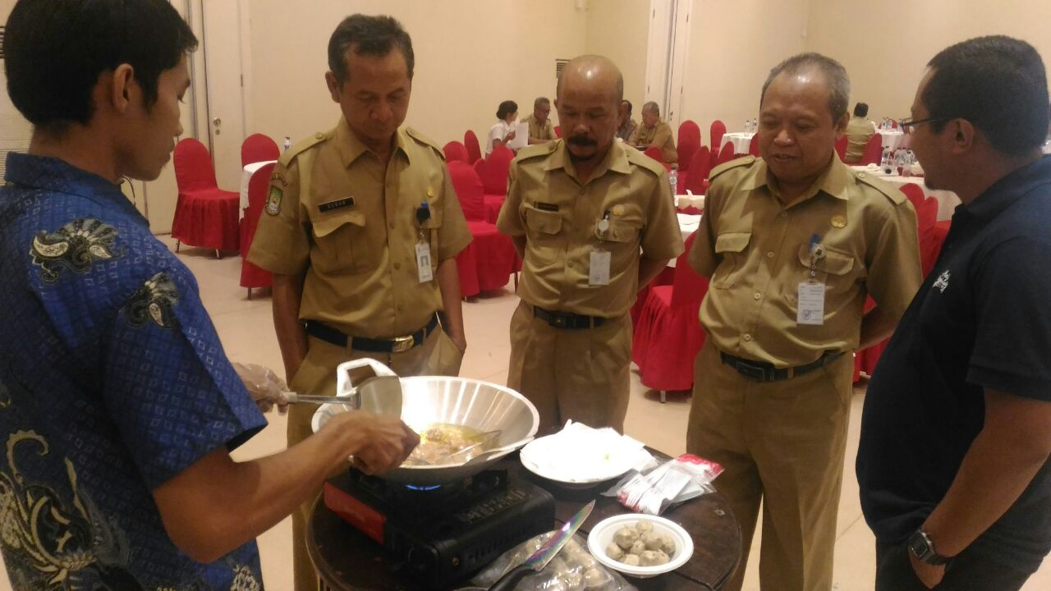
PROGRAM PEDULI PENSIUN
Pelatihan Kewirausahaan
Pelatihan Kewirausahaan
Pelatihan Kewirausahaan Untuk Pensiunan dan
Pra Pensiun

Slide 21
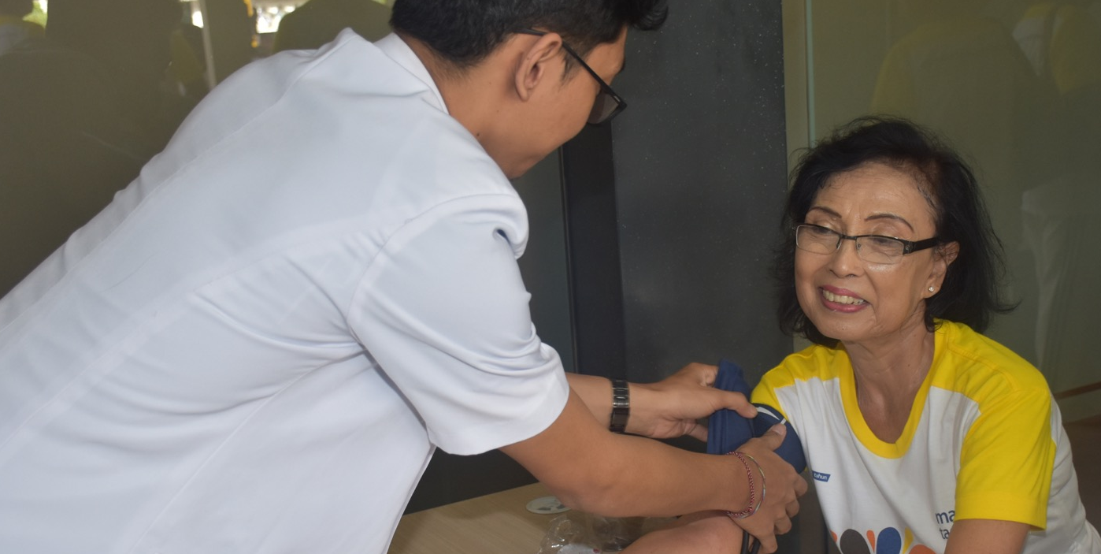
Pelayanan Kesehatan Gratis untuk Pensiunan

Slide 22
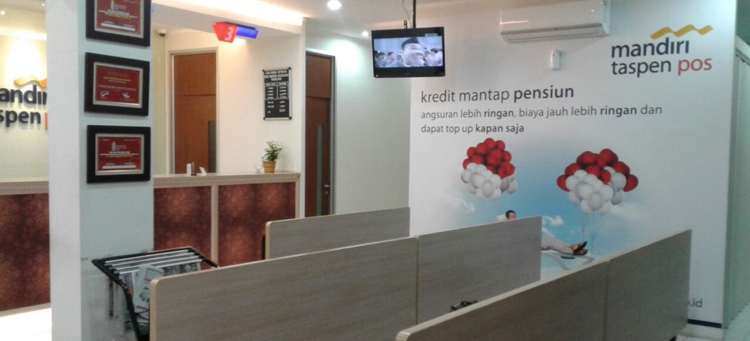
Praktek Kerja Lapangan dan Penelitian Bagi Mahasiswa

Slide 23
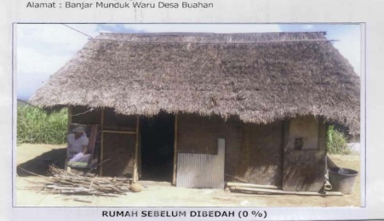
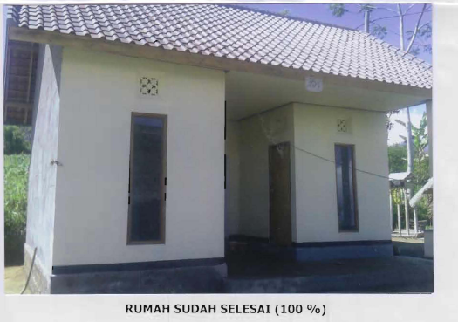
PROGRAM PEDULI PENSIUN
Program Peduli Pensiun
Senam Jantung Sehat

Slide 24
7 Produk Unggulan

Slide 25
Produk Unggulan Mantap
1. Kredit Pegawai Aktif
Limit Kredit sampai dengan Rp 350 Juta
Jangka Waktu sampai 15 Tahun/ tmt Pensiun
PKS / MOU dengan Instansi
Rate Bisa dinegosiasi sesuai MOU
KSM Hybrid 5 th menjelang Pensiun

Slide 26
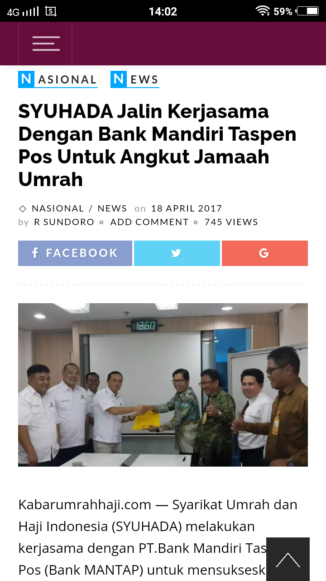
Produk Unggulan Mantap 2. KSM UMROH “PROGRAM Umroh Dulu Baru Bayar”

Slide 27
Produk Unggulan Mantap
3. Kredit BUP ( 2 th menjelang Pensiun)
Limit Kredit sampai dengan Rp 350 Juta
Jangka Waktu sampai 15 Tahun
Rate bersaing
Fasilitas 2 th menjelang pensiun

Slide 28
Produk Unggulan Mantap
4. Kredit Pensiun
1
Plafond pinjaman
Hingga 350 juta
5
Suku bunga Bersaing
2
Layanan kesehatan gratis
setiap awal bulan Atau program lainnya
6
Persyaratan Mudah, Proses Cepat, Cair di Hari Yang Sama
3
Usia Maksimal : 75 tahun
7
Asuransi Jiwa Premi Murah
4
Jangka waktu
1-15 tahun
8
Metode pengenaan suku bunga flat / Tetap

Slide 29
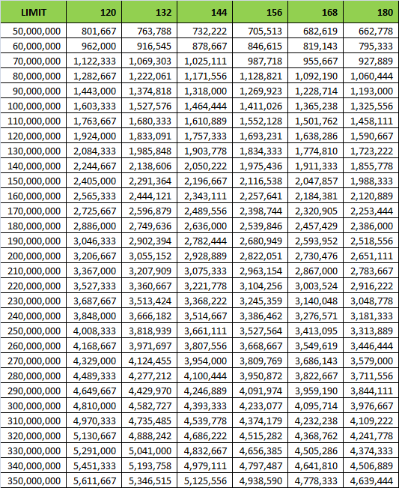
Skala Angsuran posisi
Mei 2017

Slide 30
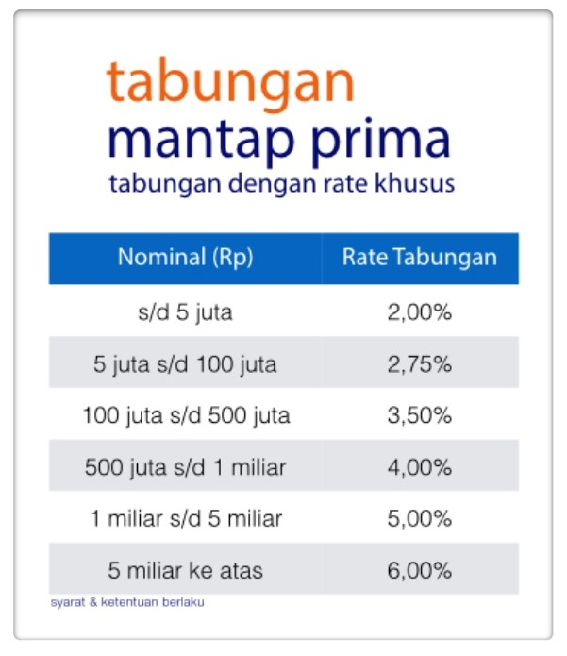
Produk Unggulan Mantap
5. Tabungan Prima

Slide 31
Produk Unggulan Mantap
6. Tabungan berhadiah langsung tanpa diundi

Slide 32
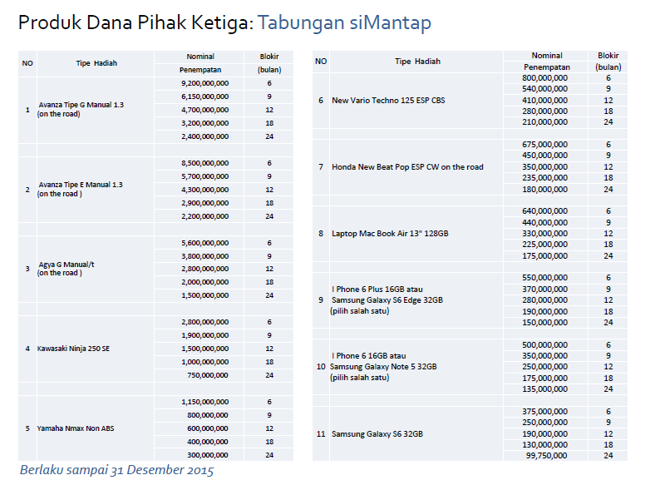

Slide 33
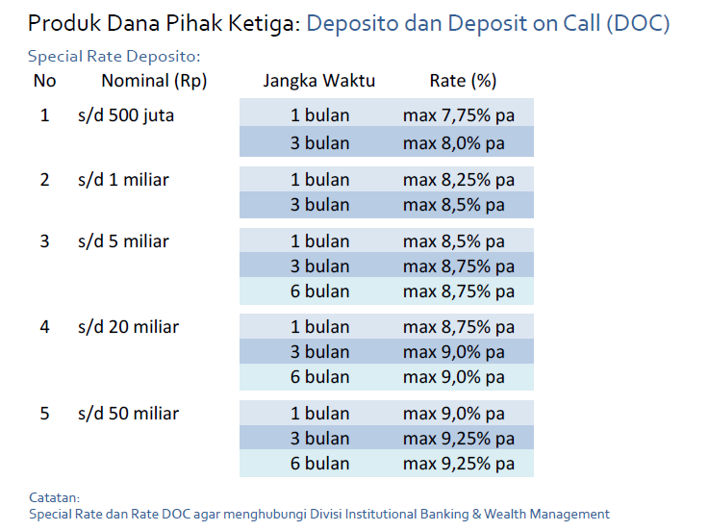
Produk Unggulan Mantap
7. Deposito Mantap

Slide 34
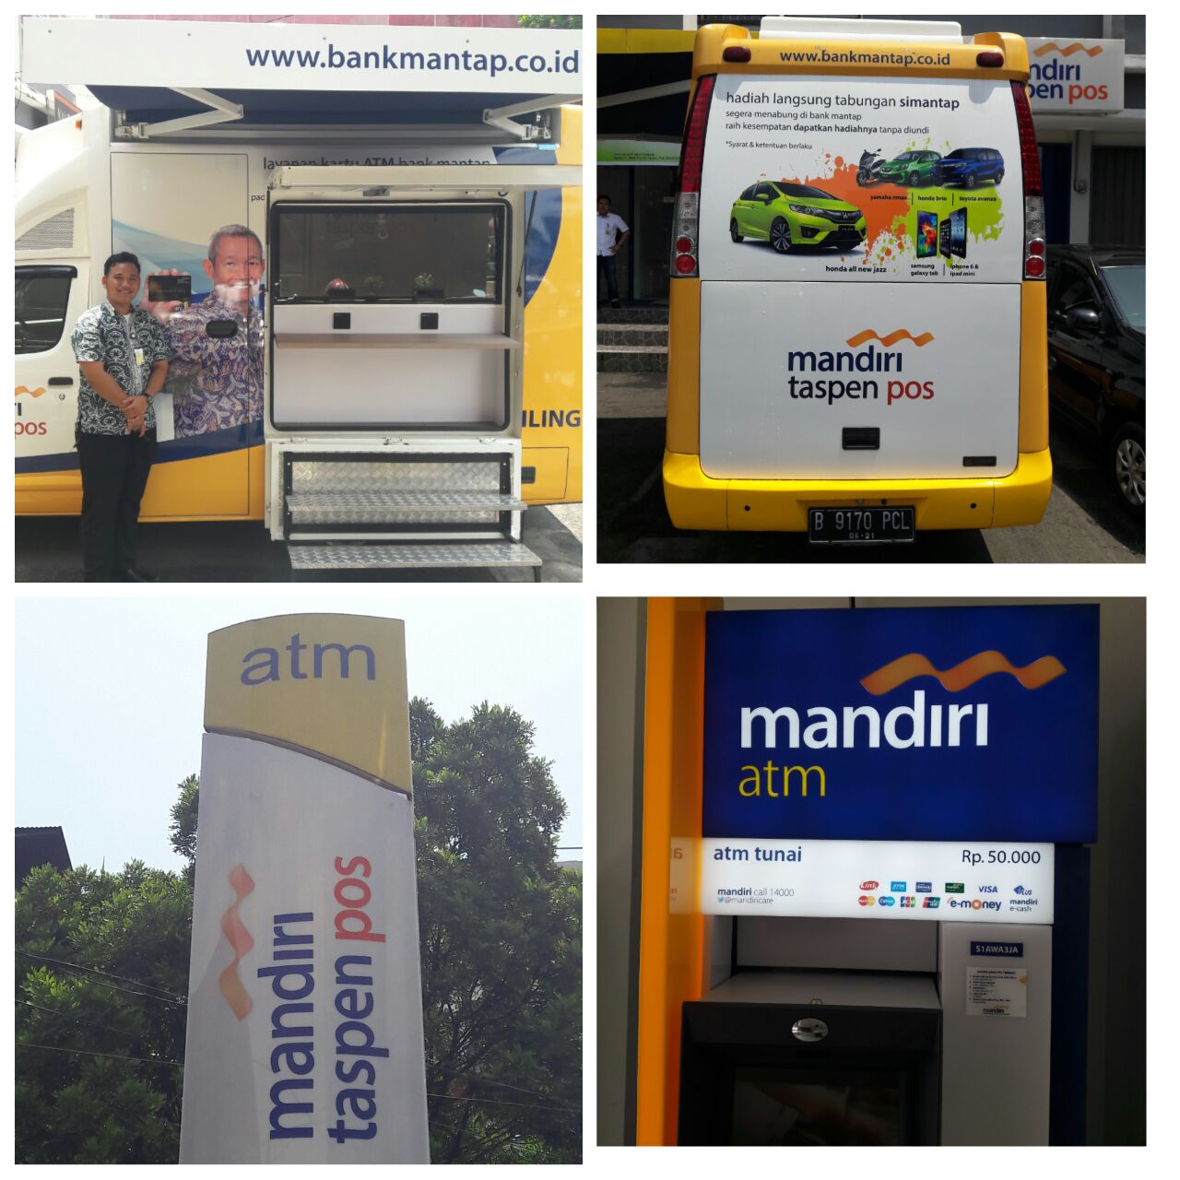
Fasilitas Layanan Bank Mantap
Notes:
Note revisi :
Biaya Administrasi rendah
Proses pencairan 1-2 jam
Nasabah dilindungi oleh asuransi dengan premi murah sehingga apabila meninggal maka pinjaman lunas

Slide 36
Manfaat Pensiunan Mantap
Tabungan Berhadiah setoran awal langsung (WIC)
Tabungan Bebas Biaya ADM seumur hidup (untuk non fasilitas kartu ATM)
Bisa Tarik Tunai gaji pensiun diseluruh mesin ATM Mandiri/ ATM Bersama/ Link
Check Up gratis kesehatan setiap tanggal gajian di Cabang terdekat Mantap
Layanan Penuh Klim Taspen dan ASABRI

Slide 37
Budaya Mantap Sempurna (Semangat Mensejahterahkan Purna Bakti)
Terima Kasih
www.bankmantap.co.id

